Slide 1

Taller de BGP
Semana del desarrollo de Internet en Yucatán
Erika Vega

Slide 2
Agenda
Repaso
Introducción protocolos de ruteo
Recursos de Internet AS y Direccionamiento
Tablas de Ruteo
Introducción a BGP- IBGP-EBGP
Cómo aprender y anunciar Rutas-Configuración basica
Tabla BGP y expresiones regulares
Atributos:Definición, Categorias
Filtrado y generación de políticas
Mejores prácticas

Slide 3

¿ Qué es Internet?

Slide 4
Recursos de Internet
Direccionamiento IP – IPv4 e IPv6
Números de Sistema Autonomo
IANA
LACNIC
ISP
ISP
RIPE
Usuario Final
AFRINIC
APNIC
ARIN
Usuario Final
Usuario Final

Slide 5
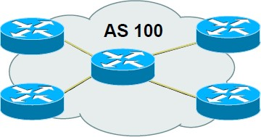
Colección de redes bajo la misma política de enrutamiento
Con un mismo protocolo de enrutamiento
Usualmente bajo un mismo propietario y control administrativo
Identificado por un único número entero de 32 bits, conocido como Numero de Sistema Autónomo (ASN)

Slide 6
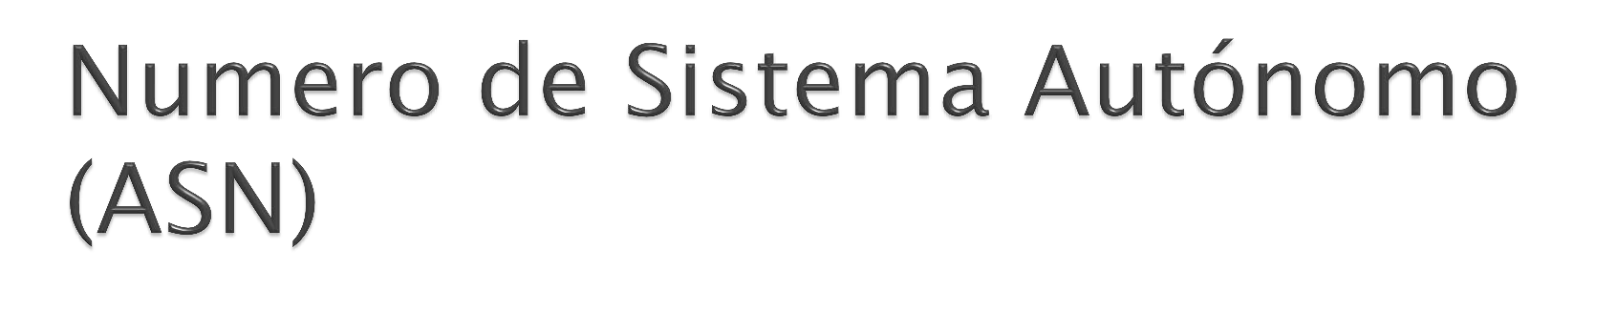


Los Registros Regionales de Internet (RIRs) asignan los ASNs
También disponibles a través los ISP que son miembros de los RIRs
Actualmente se han distribuido hasta 58367 ASNs de 16 bits a los RIRs para asignación Cerca de 37500 son visibles en Internet
Cada RIR ha recibido un bloque de ASNs de 32 bits
De 1400 asignaciones, cerca de 1100 estan visibles en Internet

Slide 7
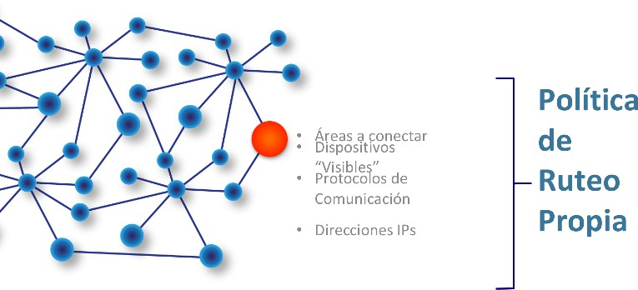
Sistema Autónomo
Sistema Autónomo: Grupo de redes IP que comparten una política de ruteo propia e independiente.

Slide 8

Sistema Autónomo
Desde afuera el AS es visto como una entidad única.
Tiene su propia política de ruteo interna (IGPs) y su propia política de ruteo externa (EGP)

Slide 9
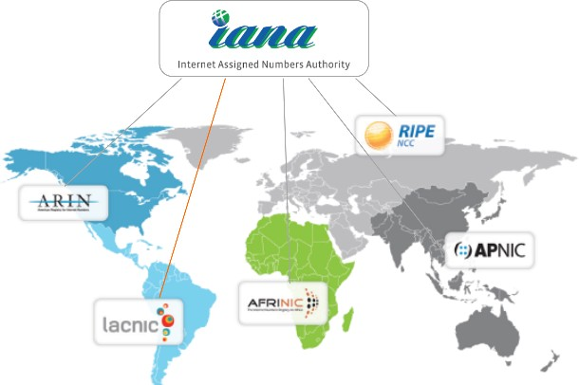
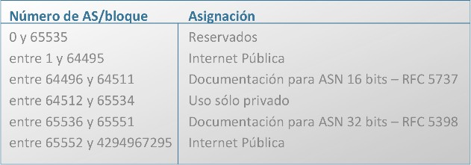
Sistema Autónomo
Cada AS tiene un identificador: ASN (Autonomous System Number).
ASN: 16 o 32 bits
Asignación:

Slide 10
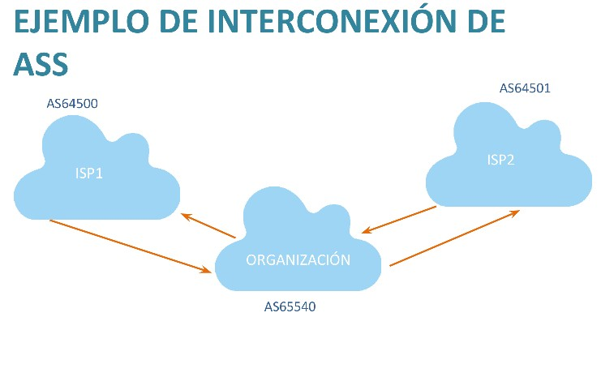
Sistema Autónomo
Interconexión de Sistemas Autónomos

Slide 11
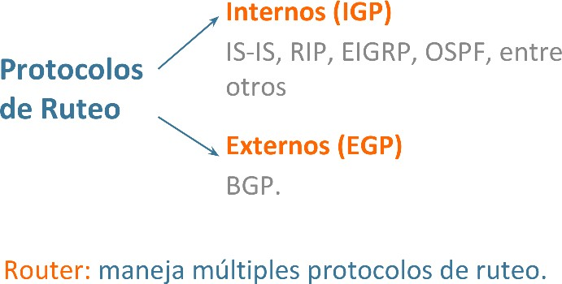
Protocolos de ruteo
IGP (Interior Gateway Protocol) - Protocolo de ruteo usado para intercambiar información de ruteo dentro de un sistema autónomo.
EGP (Exterior Gateway Protocol) - Protocolo de ruteo usado para intercambiar información de ruteo entre sistemas autónomos.

Slide 12
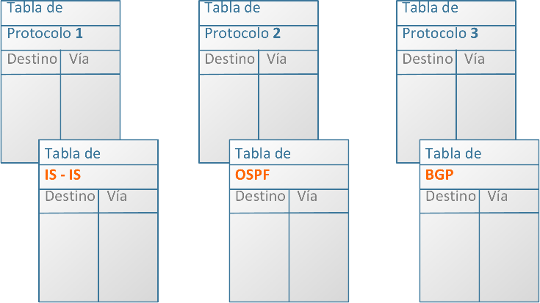
Tabla de ruteo y Tabla de BGP
Existe una tabla con rutas por cada protocolo que el router maneja: tabla deIS-IS, tabla de RIP, tabla de BGP.

Slide 13
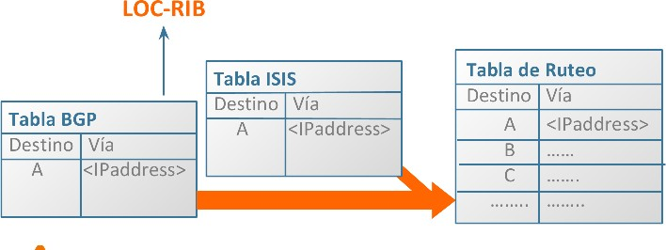
Tabla de ruteo y Tabla de BGP
Los protocolos “compiten” para que sus rutas sean las que finalmente se utilicen (en función de una propiedad que en Cisco es denominada Distancia Administrativa).
– Determina cuan confiable es un protocolo. Si hay dos rutas similares, se elige la de menor distancia administrativa. Cuanto menor es la distancia administrativa, más confiable es el protocolo.
La ruta “elegida” es la que pasa a formar parte de la tabla de ruteo..
Importante: existen varias tablas de protocolos (una por cada uno de ellos) pero sólo una Tabla de Ruteo

Slide 14

Tránsito – carga de tráfico sobre la red, generalmente de pago
Interconexión – intercambio de informacion de enrutamiento y tráfico
Por Defecto – a dónde enviar tráfico cuando no hay una ruta específica en la tabla de enrutamiento

Slide 15

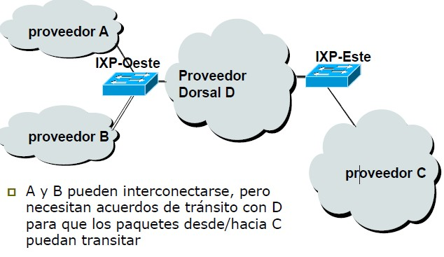

Slide 16
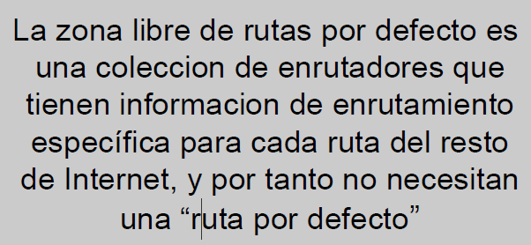

Slide 17

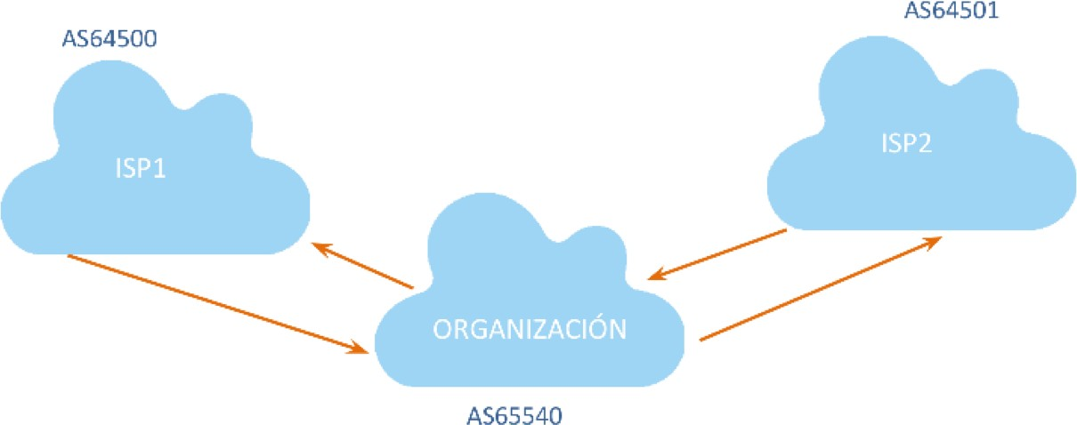
¿Qué vimos?

Slide 18
BGP
Qué es BGP?
Cómo trabaja BGP?
Configuración Básica

Slide 19
Border Gateway Protocol
Protocolo de enrutamiento usado para intercambiar información de enrutamiento entre diferentes redes
Exterior gateway protocol (protocolo externo)
Descrito en RFC 4271
RFC4276 describe la implementación de BGP
RFC4277 describe experiencias operacionales
El Sistema Autonomo (AS) es la clave esencial de BGP

Slide 20

Protocolo de Vector de Trayectoria
Actualizaciones Incrementales
Muchas opciones para forzar medidas administrativas (de rutas)
Muy utilizado en la “espina dorsal” de Internet

Slide 21
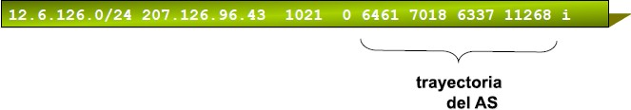
BGP se clasifica como un protocolo de enrutamiento basado en vector de trayectoria
Define una ruta como la correlación entre un destino y los atributos de la trayectoria dicho destino

Slide 22
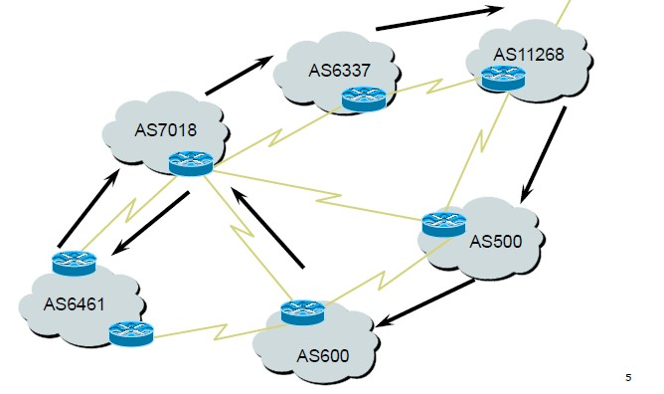

Slide 23
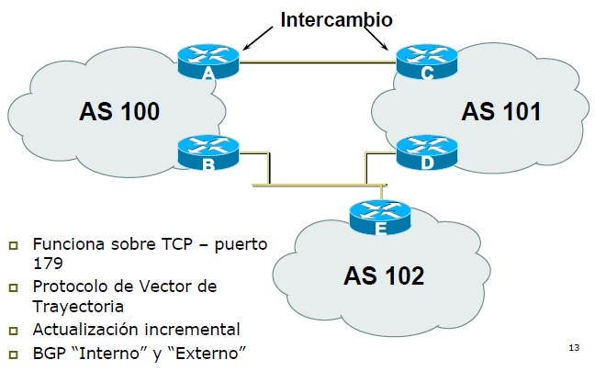

Slide 24
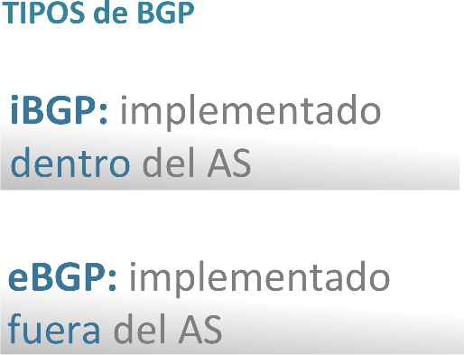
Qué es “Border Gateway Protocol” (BGP)?
EGP – Exterior Gateway Protocol
Opera intercambiando información de rutas y garantiza un camino libre de loops

Slide 25













Cómo trabaja BGP?
Usa TCP como protocolo de transporte (port 179)
Se establece entre un par de routers (neighbors o peers) una sesión TCP abierta, mediante la cual intercambian información de ruteo BGP.
Sesión BGP
Enlace
AS 64496
Los peers BGP no necesitan estar directamente conectados.
Sesión BGP
Enlace
Enlace
AS 64496

Slide 26
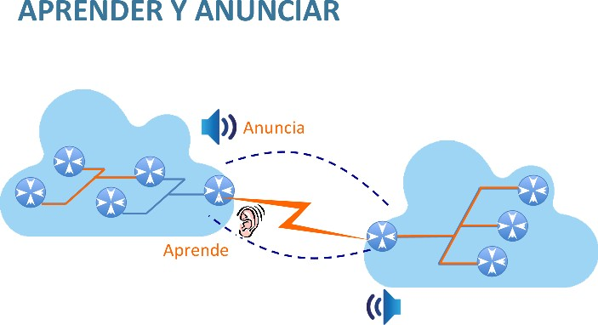
Cómo trabaja BGP?

Slide 27
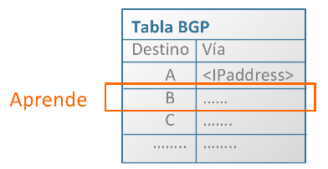
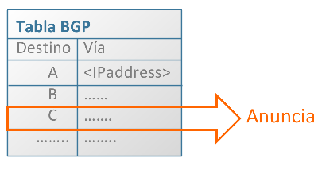
Aprender y anunciar rutas
Aprender una ruta: significa que voy a incorporar en mi tabla de BGP alguna ruta que me están enseñando.
Anunciar una ruta: significa que le voy a decir a alguien que tengo una ruta para llegar a determinado destino, y que esa ruta está en la tabla de ruteo.

Slide 28
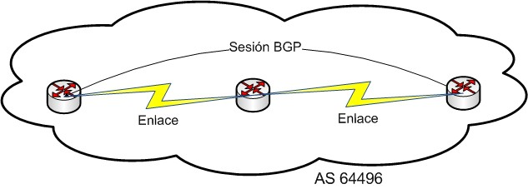
Aprender y anunciar rutas (Resumiendo)
Neighbor: punto remoto a quien voy a querer enseñar y/o de quien aprender rutas.
Para hacer este pasaje de rutas debe establecerse una “sesión BGP”.
Para que la sesión BGP se establezca, el potencial neighbor debe ser perfectamente alcanzable por IP (cuidado con filtros!).
La sesión establecida puede ser eBGP o iBGP.

Slide 29
Aprender y anunciar rutas
Qué tráfico afecta las rutas que aprendo?
saliente
Qué tráfico afecta las rutas que enseño?
entrante
Qué pasa si no aprendo nada?
Depende de lo que tenga configurado localmente en mi tabla de ruteo.

Slide 30
Configuración Básica
_ Crea el proceso BGP dentro del router:
router bgp <ASN> (sintaxis de Cisco, FRR, Quagga)
_ Definir contrá qué peers estableceremos la sesión:
neighbor <ip> remote-as <AS-remoto>
  vecinos internos (mismo AS)
  vecinos externos (distinto AS)
Generalmente los externos comparten una subred, son adyacentes. Los internos (iBGP) pueden estar en
cualquier parte del Sistema Autónomo.
Notar: En un IGP los vecinos son descubiertos automáticamente; en BGP se configuran en forma explícita

Slide 31
Configuración Básica
_ Definir las redes que serán anunciadas a través de BGP:
network <red> [mask <máscara>]
  Se da de alta una red en la tabla de BGP y la marca como local al AS
  La máscara permite especificar supernetting o subnetting

Slide 32
Configuración Básica
Ejemplo:
router bgp 64496
network 203.0.113.0 mask 255.255.255.0
neighbor 192.0.2.2 remote-as 64500
neighbor 192.0.2.22 remote-as 64505

Slide 33







Configuración Básica
B
AS 64496
192.0.2.0
198.51.100.1
198.51.100.0/30
AS 64505
203.0.113.0
A
198.51.100.2
Configuración Router A
Configuración Router B
router bgp 64496
network 192.0.2.0
neighbor 198.51.100.2 remote-as 64505
router bgp 64505
network 203.0.113.0
neighbor 198.51.100.1 remote-as 64496
Tener en cuenta:
Las rutas a anunciar deben existir en la tabla de ruteo del router local o no serán enviadas en las actualizaciones.
Las rutas aprendidas serán propagadas por defecto

Slide 34
Comandos: show ip bgp
(sintaxis Cisco, FRR, Quagga)
Las primeras tres columnas listan el status de cada ruta.
Un * en la primer columna, indica que la ruta tiene un next-hop válido. Otras opciones:
"s" suppressed: BGP conoce la ruta, pero no está siendo anunciada, usualmente porque es parte de una ruta sumarizada.
"d" dampened: BGP detiene el anuncio de una ruta que produce un efecto denominado flapping (se levanta y se baja) demasiado rápido hasta que se estabilice por un periodo de tiempo.
"h" history: BGP conoce la red, pero no hay una ruta válida hacia ella.
"r" RIB* failure: la ruta es anunciada a BGP pero no es instalada en la tabla de ruteo. Esto puede
suceder porque hay otro protocolo que tiene la ruta con una mejor distancia administrativa.
* RIB: Routing Information Base
"S" stale: indica que la ruta está “detenida” y requiere ser refrescada cuando se reestablezca la conexión con su vecino.
BGP table version is 134358, local router ID is 198.51.100.1
Status codes: s suppressed, d damped, h history, * valid, > best, i – internal, S
Stale
Origin codes: i - IGP, e - EGP, ? - incomplete
Network | Next Hop | Metric | LocPrf | Weight | Path
*> 192.0.2.0/26 | 198.51.100.1 |  | 0 |  | 64496 65511 | i
*> 192.0.2.128/26 | 198.51.100.1 |  | 0 |  | 64496 64506 | i
*>i | 198.51.100.22 | 0 | 0 |  | 64506 e
* 203.0.113.128/25 | 198.51.100.1 |  | 0 |  | 64496 64501 | i
*> | 198.51.100.114 | 0 | 0 |  | 64501 i
*> 203.0.113.0/25 | 198.51.100.1 |  | 0 |  | 64496 ?

Slide 35
Comandos: show ip bgp
La segunda columna tiene un signo mayor al lado de la ruta que fue seleccionada como el mejor camino hacia una red determinada.
La tercera columna está en blanco, indicando que el router aprendió todas las rutas de un vecino externo. Una ruta aprendida de un vecino iBGP debería tener una i.
BGP table version is 134358, local router ID is 198.51.100.1
Status codes: s suppressed, d damped, h history, * valid, > best, i – internal, S
Stale
Origin codes: i - IGP, e - EGP, ? - incomplete
Network | Next Hop | Metric | LocPrf | Weight | Path
*> 192.0.2.0/26 | 198.51.100.1 |  | 0 |  | 64496 65511 | i
*> 192.0.2.128/26 | 198.51.100.1 |  | 0 |  | 64496 64506 | i
*>i | 198.51.100.22 | 0 | 0 |  | 64506 e
* 203.0.113.128/25 | 198.51.100.1 |  | 0 |  | 64496 64501 | i
*> | 198.51.100.114 | 0 | 0 |  | 64501 i
*> 203.0.113.0/25 | 198.51.100.1 |  | 0 |  | 64496 ?

Slide 36
Comandos show ip bgp
La cuarta columna lista las redes. La que no tiene una máscara de subred, usa la máscara classfull (A /8, B /16, C /24). Cuando el router aprende la misma red desde múltiples fuentes, sólo lista la red una vez.
BGP table version is 134358, local router ID is 198.51.100.1
Status codes: s suppressed, d damped, h history, * valid, > best, i –
Stale
Origin codes: i - IGP, e - EGP, ? - incomplete
internal, S
Network | Next Hop | Metric | LocPrf | Weight | Path
*> 192.0.2.0/26 | 198.51.100.1 |  | 0 |  | 64496 65511 | i
*> 192.0.2.128/26 | 198.51.100.1 |  | 0 |  | 64496 64506 | i
*>i | 198.51.100.22 | 0 | 0 |  | 64506 e
* 203.0.113.128/25 | 198.51.100.1 |  | 0 |  | 64496 64501 | i
*> | 198.51.100.114 | 0 | 0 |  | 64501 i
*> 203.0.113.0/25 | 198.51.100.1 |  | 0 |  | 64496 ?

Slide 37




¿Qué vimos?
198.51.100.1
198.51.100.0/30
B
AS 64496 AS 64505
192.0.2.0 203.0.113.0
A
198.51.100.2
Configuración Router A Configuración Router B
router bgp 64496 router bgp 64505
network 192.0.2.0 network 203.0.113.0
neighbor 198.51.100.2 remote-as 64505 neighbor 198.51.100.1 remote-as 64496
BGP table version is 134358, local router ID is 198.51.100.1
Status codes: s suppressed, d damped, h history, * valid, > best, i –
internal, S Stale
Origin codes: i - IGP, e - EGP, ? - incomplete
Network | Next Hop | Metric | LocPrf | Weight | Path
*> 192.0.2.0/26 | 198.51.100.1 |  | 0 |  | 64496 65511 | i
*> 192.0.2.128/26 | 198.51.100.1 |  | 0 |  | 64496 64506 | i
*>i | 198.51.100.22 | 0 | 0 |  | 64506 e
* 203.0.113.128/25 | 198.51.100.1 |  | 0 |  | 64496 64501 | i
*> | 198.51.100.114 | 0 | 0 |  | 64501 i
*> 203.0.113.0/25 | 198.51.100.1 |  | 0 |  | 64496 ?
25

Slide 38
ATRIBUTOS
Definición
Categorías de atributos
Cómo se comportan

Slide 39
Atributos de rutas
Son parámetros preestablecidos que viajan junto a la información de la rutas.
Permiten poder ser manipulados por los administradores de redes para influir en las decisiones de BGP

Slide 40
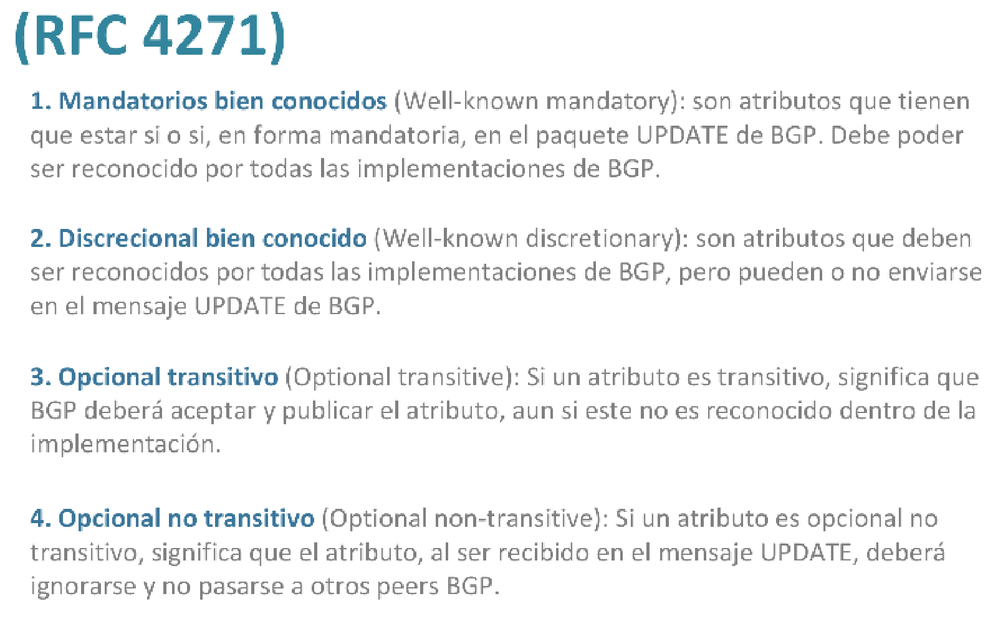
Categorías de Atributos

Slide 41
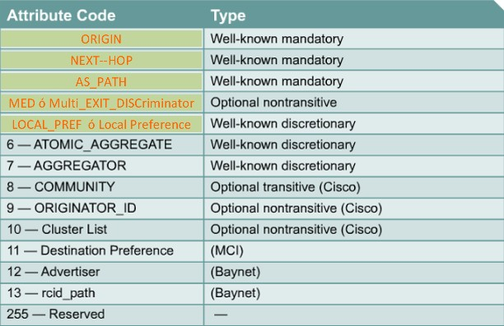
Atributos que veremos

Slide 42



Atributos de rutas: origin
Informa a todos los sistemas autónomos como fue introducido el prefijo de red
3 valores: IGP, EGP, incomplete
i originada en un IGP, anunciada con “network” e originada en un EGP (BGP a BGP)
? origen desconocido, normalmente producto de una redistribución incompleta desde otro protocolo de ruteo
BGP table version is 134358, local router ID is 198.51.100.1 Status codes: s suppressed, d damped, h history, * valid, > best, S Stale
i – internal,
Origin codes: i - IGP, e - EGP, ? - incomplete
*> | Network 192.0.2.0/26 | Next Hop 198.51.100.1 | Metric | LocPrf 0 | Weight | Path 64496 | 65511 | i
* | 192.0.2.128/26 | 198.51.100.1 |  | 0 |  | 64496 | 64506 | i
*> |  | 198.51.100.22 | 0 | 0 |  | 64506 | e
* | 203.0.113.128/25 | 198.51.100.1 |  | 0 |  | 64496 | 64501 | i
*> |  | 198.51.100.114 | 0 | 0 |  | 64501 | i
*> | 203.0.113.0/25 | 198.51.100.1 |  | 0 |  | 64496 | ?

Slide 43
Atributos de rutas: next-hop
Indica cuál es el próximo salto para alcanzar un destino
  No necesariamente es la IP del router directamente conectado.
En un IGP, el next-hop (NH) es la IP del router que anunció la ruta. En BGP no:
En las sesiones eBGP, el NH es la IP del neighbor que anunció la ruta.
En las sesiones iBGP:
  Rutas originadas dentro del AS: NH es la IP del router que la origina.
  Rutas incorporadas por eBGP: se transporta inalterado el NH aprendido por
eBGP.
Un next-hop 0.0.0.0 indica que el router local originó la ruta.
BGP table version is 134358, local router ID is 198.51.100.1
Status codes: s suppressed, d damped, h history, * valid, > best, i – internal, S Stale
Origin codes: i - IGP, e - EGP, ? - incomplete
*> | Network 192.0.2.0/26 | Next Hop 198.51.100.1 | Metric | LocPrf 0 | Weight | Path 64496 | 65511 | i
* | 192.0.2.128/26 | 198.51.100.1 |  | 0 |  | 64496 | 64506 | i
*> |  | 198.51.100.22 | 0 | 0 |  | 64506 | e
* | 203.0.113.128/25 | 198.51.100.1 |  | 0 |  | 64496 | 64501 | i
*> |  | 198.51.100.114 | 0 | 0 |  | 64501 | i
*> | 203.0.113.0/25 | 198.51.100.1 |  | 0 |  | 64496 | ?

Slide 44












Atributos de rutas: next-hop
iBGP
AS 64496
198.51.100.0/25
A
eBGP
C
192.0.2.1
192.0.2.2
B
AS 64500
Net wor k
198. 51. 100. 0/ 25
203. 0. 113. 0/ 24
Nex t Hop
192. 0. 2. 1
192. 0. 2. 1
AS 64505
203.0.113.0/24

Slide 45
Atributos de rutas: AS-Path
Secuencia de ASN que se deben atravezar para llegar al AS destino.
Clave en el algoritmo de selección de rutas.
Un AS Path en blanco, significa que la ruta fue originada en el AS local.
BGP table version is 134358, local router ID is 198.51.100.1
Status codes: s suppressed, d damped, h history, * valid, > best, i – internal, S Stale
Origin codes: i - IGP, e - EGP, ? - incomplete
*> | Network 192.0.2.0/26 | Next Hop 198.51.100.1 | Metric | LocPrf 0 | Weight | Path 64496 | 65511 | i
* | 192.0.2.128/26 | 198.51.100.1 |  | 0 |  | 64496 | 64506 | i
*> |  | 198.51.100.22 | 0 | 0 |  | 64506 | e
* | 203.0.113.128/25 | 198.51.100.1 |  | 0 |  | 64496 | 64501 | i
*> |  | 198.51.100.114 | 0 | 0 |  | 64501 | i
*> | 203.0.113.0/25 | 198.51.100.1 |  | 0 |  | 64496 | ?

Slide 46
Atributos de rutas: MED
MED es utilizado para anunciar a los vecinos eBGP preferencia sobre el tráfico entrante a nuestro AS
– Indica a otro AS cuál debería ser la puerta de entrada a nuestro AS.
Los path con el valor MED más bajo son los más preferidos.
Baja precedencia en el algoritmo de selección de rutas.
BGP table version is 134358, local router ID is 198.51.100.1
Status codes: s suppressed, d damped, h history, * valid, > best, i – internal, S Stale
Origin codes: i - IGP, e - EGP, ? - incomplete
*> | Network 192.0.2.0/26 | Next Hop 198.51.100.1 | Metric 95 | LocPrf | Weight 0 | Path 64496 | 65511 | i
* | 192.0.2.128/26 | 198.51.100.1 | 95 |  | 0 | 64496 | 64506 | i
*> |  | 198.51.100.22 | 95 |  | 0 | 64506 | e
* | 203.0.113.128/25 | 198.51.100.1 | 95 |  | 0 | 64496 | 64501 | i
*> |  | 198.51.100.114 |  | 100 | 0 | 64501 | i
*> | 203.0.113.0/25 | 198.51.100.1 | 0 | 100 | 0 | 64496 | 64497 | 64498 i

Slide 47













Atributos de rutas: MED
Router C
Network Next Hop Metric
* 192.0.2.0/24 B 80
*>192.0.2.0/24 A 50
AS 64500
C
Router B 192.0.2.0/24
Set metric 80
B
A
192.0.2.0/24
AS 64496
Router A 192.0.2.0/24
Set metric 50
Los routers A y B anuncian el prefijo 192.0.2.0/24 con MED 50 y 80 a un eBGP vecino (AS 64500).
El tráfico entrante al AS 64496 desde el AS 64500 elegirá el camino por el router A, pues tiene menor MED.
35

Slide 48
Atributos de rutas: LOCAL_PREF
Sirve para indicar un grado de preferencia respecto a otras rutas al mismo destino.
Es un atributo local al sistema autónomo (se propaga por iBGP pero no por eBGP).
Mayor local preference indica mejor preferencia:
  local pref 600 es mejor que 100 (este es el valor por defecto)
Se setea mediante route-maps.
*> | Network 192.0.2.0/26 | Next Hop 198.51.100.1 | Metric 95 | LocPrf | Weight 0 | Path 64496 | 65511 | i
* | 192.0.2.128/26 | 198.51.100.1 | 95 |  | 0 | 64496 | 64506 | i
*> |  | 198.51.100.22 | 95 |  | 0 | 64506 | e
* | 203.0.113.128/25 | 198.51.100.1 | 95 |  | 0 | 64496 | 64501 | i
*> |  | 198.51.100.114 |  | 200 | 0 | 64501 | i
*> | 203.0.113.0/25 | 198.51.100.1 | 0 | 200 | 0 | 64496 | 64497 | 64498 i

Slide 49



























Atributos de rutas: LOCAL_PREF
ping 203.0.113.1
Router A Network
Next Hop
LocPref
*> | 203.0.113.0/24 | F | 400
* | 203.0.113.0/24 | E | 200
A
B
AS 64496 192.0.2.0/24
203.0.113.0/24
set local-pref 200
C
D
203.0.113.0/24
set local-pref 400
AS 64500
AS 64505
E
F
AS 64510 203.0.113.0/24
G

Slide 50
Atributos de rutas: Weight
Es similar a local_pref, sólo que tiene efecto local en el router
que se define.
Tiene precedencia más alta que cualquier otro atributo.
Sirve para discriminar rutas entre proveedores conectados al mismo router.
Se setea mediante route-maps.
Inicialmente propietario de CISCO, aunque ya otros fabricantes lo han incorporado.
*> | Network 192.0.2.0/26 | Next Hop 198.51.100.1 | Metric 95 | LocPrf | Weight 300 | Path 64496 | 65511 | i
* | 192.0.2.128/26 | 198.51.100.1 | 95 |  | 0 | 64496 | 64506 | i
*> |  | 198.51.100.22 | 95 |  | 100 | 64506 | e
* | 203.0.113.128/25 | 198.51.100.1 | 95 |  | 0 | 64496 | 64501 | i
*> |  | 198.51.100.114 |  | 100 | 0 | 64501 | i
*> | 203.0.113.0/25 | 198.51.100.1 | 0 | 100 | 0 | 64496 | 64497 | 64498 i

Slide 51














Atributos de rutas: Weight
AS 64505 203.0.113.0/25
AS 64510
AS 64500
C
A
B
ping 203.0.113.1
D
AS 64496
203.0.113.0/25
set weight 100
203.0.113.0/25
set weight 200
Router D
Network | Next Hop | Weight
* 203.0.113.0/25 | A | 100
*> 203.0.113.0/25 | C | 200

Slide 52
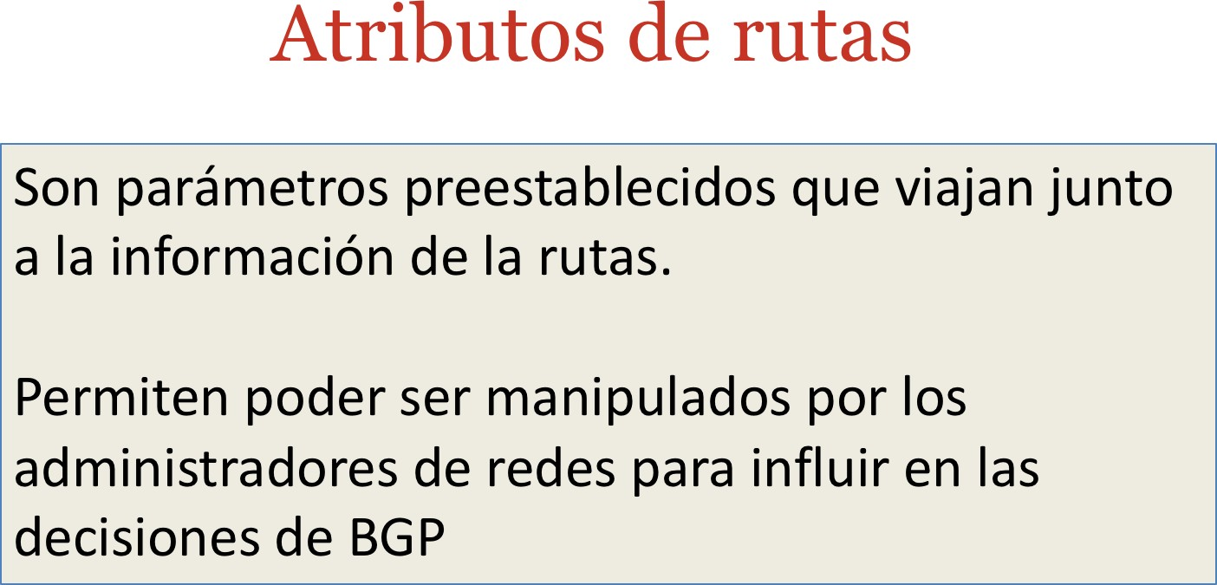

¿Qué vimos?
BGP table version is 134358, local router ID is 198.51.100.1 Status codes: s suppressed, d damped, h history, * valid, > best, Origin codes: i - IGP, e - EGP, ? - incomplete
i – internal, S Stale
*> | Network 192.0.2.0/26 | Next Hop 198.51.100.1 | Metric 95 | LocPrf | Weight 300 | Path 64496 | 65511 | i
* | 192.0.2.128/26 | 198.51.100.1 | 95 |  | 0 | 64496 | 64506 | i
*> |  | 198.51.100.22 | 95 |  | 100 | 64506 | e
* | 203.0.113.128/25 | 198.51.100.1 | 95 |  | 0 | 64496 | 64501 | i
*> |  | 198.51.100.114 |  | 100 | 0 | 64501 | i
*> | 203.0.113.0/25 | 198.51.100.1 | 0 | 100 | 0 | 64496 | 64497 | 64498 i

Slide 53
DECISIONES ADMINISTRATIVAS
Redistribución de la ruta default
Insertando prefijos en BGP
Filtrado de rutas

Slide 54
Redistribución del default
network 0.0.0.0
  Debe existir la ruta en la tabla de ruteo
  Se enseña a todos los neighbors
– Importante: poner filtros!!
default-information originate
  Anunciada a todos los neighbor
  No importa si el router tiene una ruta por default
neighbor x.x.x.x default-originate
  Aplicado a un sólo neighbor
  No importa si el router tiene una ruta por default

Slide 55
Insertando prefijos en BGP
Comando network
Ejemplo:
router bgp 64496
network 10.10.10.0 mask 255.255.255.0
ip route 10.10.10.0 255.255.255.0 GigabitEth0
Una ruta coincidente debe existir en la tabla de ruteo antes de que la red sea anunciada.
Pero como publicar la ruta sumarizada?
router bgp 64496
network 10.0.0.0 mask 255.0.0.0
Y si esta ruta no está?

Slide 56
Insertando redes en BGP
Se inserta una ruta “pull up”en la tabla de ruteo, idéntica al prefijo que se quiere anunciar
Se trata de una ruta estática a “null0”
– sólo se usará si no hay una ruta más específica en la tabla de ruteo.
Ejemplo
router bgp 64496
network 10.0.0.0 mask 255.0.0.0
ip route 10.0.0.0 255.0.0.0 null0 250

Slide 57
Filtrado de rutas
Proceso muy importante a fin de garantizar la estabilidad de nuestro AS y los AS vecinos.
  Filtrado de entrada: es aplicado a rutas aprendidas
    Entonces la rutas no se incluyen en nuestra tabla de ruteo.
  Filtrado de salida: se aplica a rutas previamente a ser anunciadas a un vecino.
    Entonces las rutas no se incluirán en las tablas de ruteo remotas.
Razones?
  Económicas – Ej: Transit ISP vs peering
  Seguridad – Ej: sólo rutas asignadas a nuestros clientes
  Técnicas – Ej: problemas de memoria

Slide 58




Filtrado de rutas
Direcciones IP
Prefix-list
Basados en
El path
Filter-list

Slide 59
Filtros con prefix-list - Ejemplo
Prefix-list
router bgp 64496
neighbor 203.0.113.100 remote-as 65551
neighbor 203.0.113.100 prefix-list PEER-IN in neighbor 203.0.113.100 prefix-list PEER-OUT out
!
ip prefix-list PEER-IN deny 198.51.100.0/24
ip prefix-list PEER-IN permit 0.0.0.0/0 le 32 ip prefix-list PEER-OUT permit 192.0.2.0/24

Slide 60
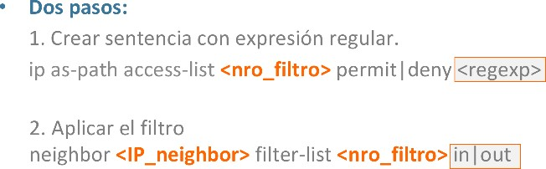
Filtros por AS-PATH
El filtro actúa según el camino hecho por los prefijos

Slide 61
Filtros con AS-PATH- Ejemplo
...
neighbor neighbor
...
198.51.100.22 filter-list 10 in
198.51.100.22 filter-list 11 out
ip | as-path | access-list | 10 | permit ^$
ip | as-path | access-list | 11 | deny 64496$
ip | as-path | access-list | 11 | deny ^645
ip | as-path | access-list | 11 | permit _64497_64498_
...

Slide 62
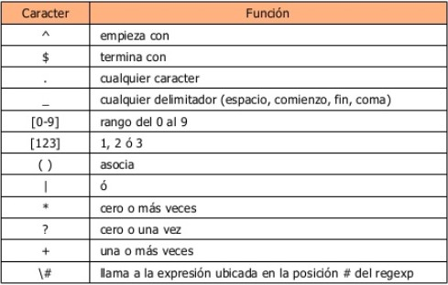
Expresiones Regulares

Slide 63
Filtrado de rutas – Route-map
(Sintaxis Cisco, Frr, Quagga)
Los route-map son similares a las sentencias de un lenguaje de programación,
  “if ……. then ……”
En otros fabricantes hay conceptos similares, como policy en Juniper
Son ejecutados en orden desde la sentencia con menor número de secuencia hasta el más alto. Es posible editarlos o modificarlos utilizando este número de secuencia.
Si en un route-map, una sentencia con un determinado criterio de coincidencia resulta verdadera, la ejecución del route-map se detiene.

Slide 64
Route-map – Ejemplo con prefix-list
router bgp 64496
neighbor 203.0.113.10 route-map infilter in
!
route-map infilter permit 10
match ip address prefix-list HIGH-PREF
set local-preference 120
!
route-map infilter permit 20 match ip address prefix-list set local-preference 80
!
route-map infilter permit 30
!
LOW-PREF
ip prefix-list HIGH-PREF permit 192.0.2.0/25 ip prefix-list LOW-PREF permit 192.0.2.128/25

Slide 65
Route-map – Ejemplo con as-path
router bgp 64496
neighbor 203.0.113.10 route-map filter-on-as-path in
!
route-map filter-on-as-path permit 10 match as-path 1
set local-preference 80
set weight 200
set metric 127
set next-hop 192.0.2.10
!
route-map filter-on-as-path match as-path 2
permit 20
set local-preference 200
set weight 500
set metric 327
set next-hop 192.0.2.100
!
route-map filter-on-as-path
!
permit 30
ip as-path access-list 1 permit _64505$ ip as-path access-list 2 permit _64510_

Slide 66
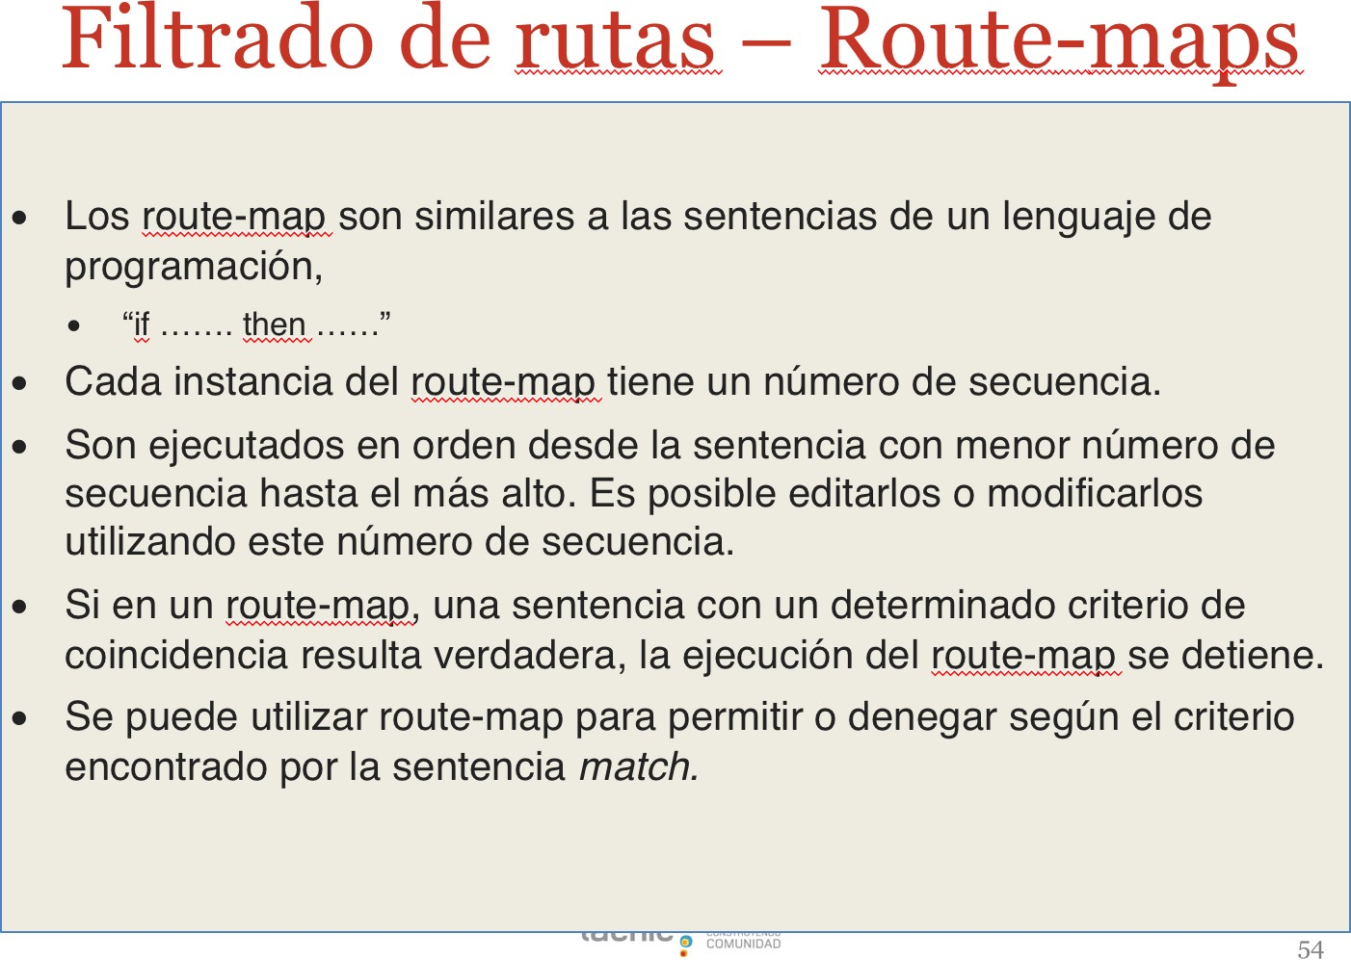
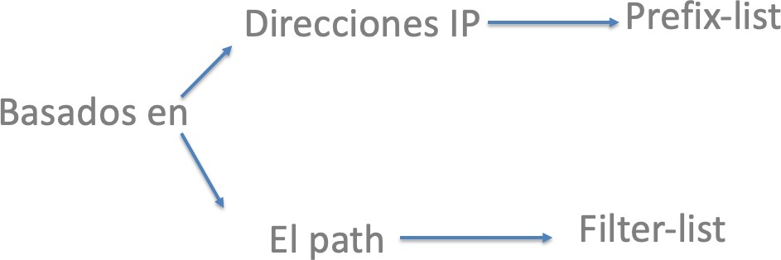
¿Qué vimos?
Route-map – Ejemplo con as-path
... neighbor 198.51.100.22 filter-list 10 in neighbor 198.51.100.22 filter-list 11 out ...
ip as-path access- ip as-path access- ip as-path access- ip as-path access- ... | list list list list | 10 11 11 11 | permit ^$ deny 64496$ deny ^645 permit _64497_64498_ | 6 EE | 5551 R-IN
 | neighbor 203.0.113.100 prefix-list PEER- OUT out ! ip prefix-list PEER-IN deny 198.51.100.0/24 ip prefix-list PEER-IN permit 0.0.0.0/0 le 32 ip prefix-list PEER-OUT permit 192.0.2.0/24
router bgp 64496
neighbor 203.0.113.10 route-map filter-on-as-path in
!
route-map filter-on-as-path permit 10
match as-path 1
set local-preference 80
set weight 200
set metric 127
set next-hop 192.0.2.10
!
route-map filter-on-as-path permit 20 match as-path 2
set local-preference 200
set weight 500
set metric 327
set next-hop 192.0.2.100
!
route-map filter-on-as-path permit 30
!
ip as-path access-list 1 permit _64505$ ip as-path access-list 2 permit _64510_
Prefix-list
router bgp 64496
neighbor 203.0.113.100 remote-as neighbor 203.0.113.100 prefix-list P
in

Slide 67
Selección del mejor camino
Si el next-hop es inaccesible, descartar la ruta.
Si el camino es interno (iBGP), synchronization está habilitado y la ruta no está en el IGP, descartarla.
Se prefiere el camino con mayor peso “weight” (propietario Cisco).
Luego, se prefiere la ruta de mayor “local preference”.

Slide 68
Selección del mejor camino
En caso del mismo local-pref, se prefiere una ruta que es originada por el router (comando network o redistribución).
Si la ruta no fue originada por el router y local-pref es igual, se prefiere la ruta con el path de sistemas autónomos más corto (shortest as-path).
Si todo es igual, se prefiere el menor código de “origen” (IGP<EGP<Incomplete).

Slide 69
Selección del mejor camino
A igualdad de “origen”, se prefiere el menor valor de MED. Esta comparación se realiza sólo si los neighbors de los que se aprendieron la ruta pertenecen todos a un mismo AS (a menos que se especifique “bgp always- compare-med”).
Se prefieren rutas aprendidas por eBGP que por iBGP. 10.Se prefiere la ruta cuyo next-hop tiene menor métrica en
el IGP.
11.Si hasta aquí no hay decisión, se prefiere la ruta correspondiente al neighbor de menor router-id.

Slide 70
Sobre mejores prácticas recomendadas
BGP vs. IGPs
Protocolos de ruteo interno (IGP):
Ejemplos OSPF, RIP, etc..
Usados para transportar las direcciones de la infraestructura.
No usados para transportar los prefijos de Internet o clientes.
Diseñados de tal forma que se minimice el número de prefijos.

Slide 71
Sobre mejores prácticas recomendadas
BGP vs IGP
BGP: usar internamente (iBGP) y externamente (eBGP)
iBGP: usado para transportar:
  Los prefijos de Internet a través del Backbone
  Los prefijos de los clientes
IGP
  El IGP debe contener a las redes de la DMZ o usar neighbor x.x.x.x next-hop-self
eBGP usados para
  Intercambiar prefijos con otros AS
  Clave de la mplementación de políticas de ruteo

Slide 72
Sobre mejores prácticas recomendadas
BGP
Nunca hacer
  Redistribuir prefijos BGP en un IGP
  Redistribuir rutas IGP dentro de BGP
  NO Usar IGP para transportar los prefijos de los clientes u otras redes externas
Utilizar /32 para las interfaces loopbacks de enrutamiento y levantar las sesiones de iBGP con ellas
Usar Passwords en la sesiones de iBGP (robos de prefijos)

Slide 73
Sobre mejores prácticas recomendadas
BGP
Que anuncios no debería recibir
  No recibir los prefijos definidos en el RFC1918
  No aceptar mis propios prefijos
  No aceptar el default (a menos que se requiera)
  No aceptar prefijos mayores de /24

